Slide 1
Studij i istraživanje u Njemačkoj
Program stipendija DAAD-a
Larissa Holz (DAAD lektorica na Odsjeku za germanistiku u Zadru)
Ponedjeljak, 24. travnja 2016.

Slide 2

Za početak ...
htjela bih se upoznati s vama ...
Tko od Vas ...
… pohađa srednju školu?
... je na preddiplomskom studiju?
… je na diplomskom studiju?
… je na postdiplomskom studiju ?
… je znanstvenica / znanstvenik ili profesorica / profesor?

Slide 3

Tko bi od Vas želio ...
… studirati u Njemačkoj, u zemlji koja nudi kvalitetnu uslugu, podršku i studij bez školarina.
... pohađati ljetnu školu njemačkog jezika?
… baviti se znanstveno-istraživačkim radom u Njemačkoj?

Slide 4
Njemačka država:
ulaže 80 milijarda eura za razvoj visokoškolskog sustava -> 3. mjesto na svijetu
s više od 320.000 stranih studenata Njemačka je jedna od najpopularnih destinacija za studij u inozemstvu
-> 3. mjesto: rangiranje visokoobrazovnih ustanova i programa (THE World)
više od 18.000 studijskih programa, od kojih je 750 na engleskom
općenito nema prethodnog testa
  → NEMA ŠKOLARINA ☺

Slide 5

Studij i istraživanje u Njemačkoj
Jesam li Vas uvjerila?
onda idemo dalje ...

Slide 6
Kako do studija u Njemačkoj?
Odabir studijskog programa
Uvjeti za upis → Uredi za strane studente
Njemački jezik → TestDaf, DSH
Prijava → Uni-assist / Ured za strane studente
Smještaj → http://www.studentenwerke.de
Reguliranje boravka → Veleposlanstvo SR Njemačke
Financiranje → studentski poslovi / stipendije DAAD-a

Slide 7
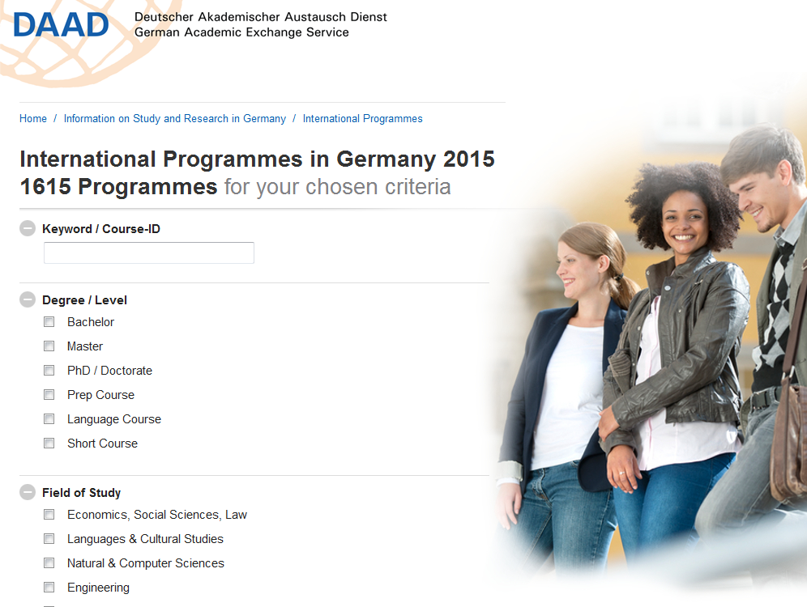

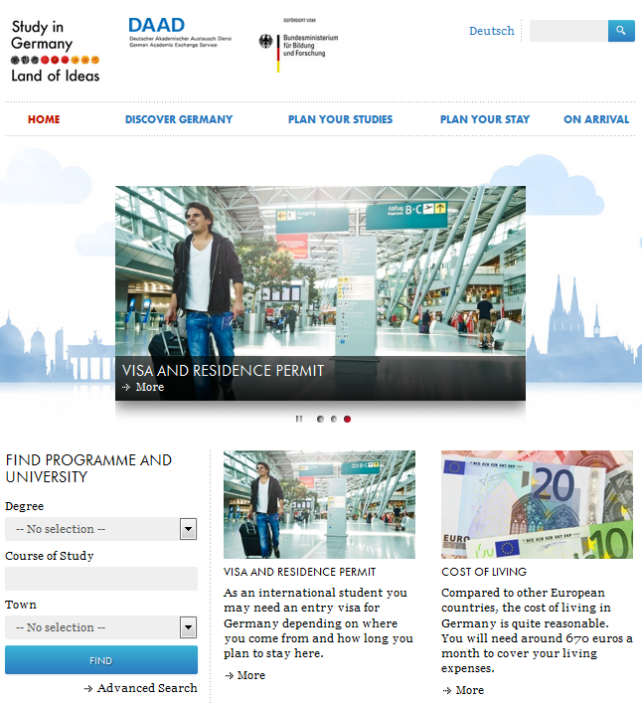
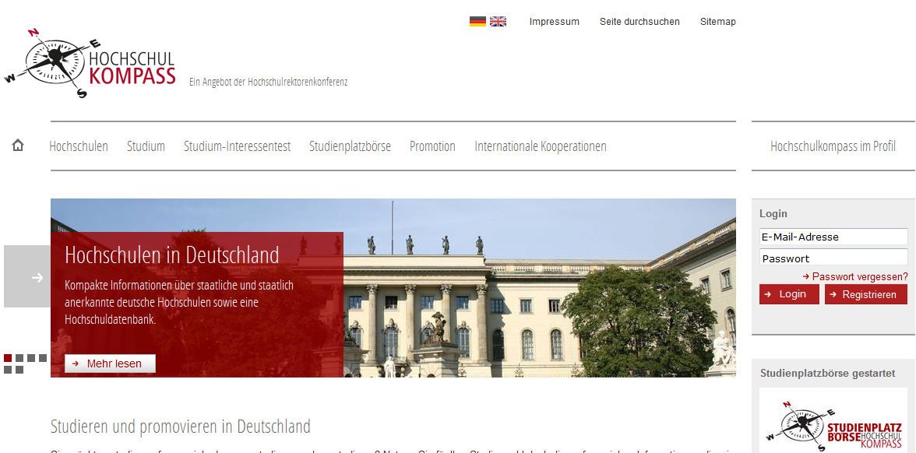
Odabir studijskog programa
www.daad.de/idp
www.study-in.de
www.hochschul kompass.de

Slide 8

Financiranje akademskog projekta preko DAAD-a
Tko smo mi ?

Slide 9

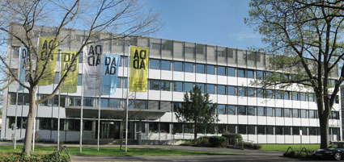
DAAD
(Njemačka služba za razmjenu studenata i znanstvenika)
Glavna organizacija za razmjenu studenata i znanstvenika u Njemačkoj
Najveća međunarodna organizacija na svijetu
Centrala je u Bonnu
64 ispostave i DAAD Informativni Centri (IC) u cijelom svijetu
oko 500 lektora DAAD-a
oko 80.000 stipendista 2014 g. (214 Hrvata u Njemačkoj, 357 Njemaca u Hrvatskoj)
Notes:
9

Slide 10
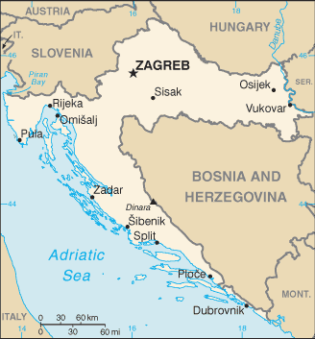
Lektori DAAD-a u Hrvatskoj
DAAD Zadar:
Larissa Holz (daad.dalmatien@gmail.com)
DAAD Zagreb:
Ivana Bašić (ivbasic@ffzg.hr)
DAAD Osijek:
Adrian Ramabaja (daad_osijek@yahoo.de)
DAAD Rijeka:
Judith Jennert (judith.jennert@ffri.hr)
Notes:
10

Slide 11


Stipendije
Stipendije DAAD-a za Hrvatsku
… za skoro svaku akademsku grupu:
  Studenti preddiplomskog studija (od 2. godine)
  Studenti diplomskog studija
  Doktorandi
  Post-doc
  Profesori
… za sve grane znanosti
… za (skoro) svaki projekt:
  Boravak studija: od 1 do 2 godine
  Boravak znastvenih istraživanja: od 1 do 18 mjeseci
  Tečaj njemačkog jezika: od 3 do 4 tjedna
  Docentura (npr. Visiting Professor)
… i za one koje pričaju (samo) engleski
Notes:
11

Slide 12

Studenti preddiplomskog studija (od 2. godine studija) i studenti diplomskog studija:
Tečaj njemačkog jezika
u trajanju od 3 do 4 tjedna
u razdoblju od lipnja do rujna
jezični nivo: A2 – C2
stipendija: 850 €, zdravstveno osiguranje i putni troškovi
rok prijave: 01. prosinac 2017.

Slide 13

Studenti preddiplomskog studija (na 3. godini studija) i studenti diplomskog studija:
Godišnja stipendija za diplomski studij
početak studija je zimski semester
u trajanju od 10 do 24 mjeseca
studenti koji borave duže od 15 mjeseci u Njemačkoj se ne mogu aplicirati za stipendiju!
750 € mjesečno, zdrastveno osiguranje i putni troškovi
rok prijave za arhitekte: 30. rujna 2017.
za umjetnike: 31. listopada 2017.
za sve ostale: 15. studenog 2017.
Notes:
(Die grau gesetzten Stipendienprogramme müssen nicht mehr gesondert erklärt werden)

Slide 14
Doktorski studiji u Njemačkoj
Studiji doktorata
u trajanju do 3 godine (izniman slučaj: 4 godine)
750 € (student) / 1000 € (doktorand) mjesečno, zdrastveno osiguranje i putni troškovi
datum zadnje diplome: ne duže od 6 godina,
datum prijave doktorata: ne duže od 3 godina
rok prijave: 15. studenog 2017.
Notes:
(Die grau gesetzten Stipendienprogramme müssen nicht mehr gesondert erklärt werden)

Slide 15
Studenti*, doktorandi, postdoc i junior researcher
(*izniman slućaj)
Kratak boravak znanstvenog istraživanja
u trajanju od 1 do 6 mjeseci
na Sveučilistu, državnom institutu, u knjižnici itd.
1000 € mjesečno, zdrastveno osiguranje i putni troškovi
rok prijave: 15. studenog 2017. (06. – 11.2018.)
Notes:
(Die grau gesetzten Stipendienprogramme müssen nicht mehr gesondert erklärt werden)

Slide 16
Studenti*, doktorandi, postdoc i junior researcher
(*izniman slućaj)
Duži boravak znanstvenog istraživanja
od 7 do 10 mjeseci
750 € (student) / 1000 (za sve ostale) € mjesečno, zdrastveno osiguranje i putne troškove
datum diplome/doktorata: ne duže od 6 / 2 godina
datum prijave doktorata: ne duže od 3 godina
rok prijave: 15. studenog 2017.
Notes:
(Die grau gesetzten Stipendienprogramme müssen nicht mehr gesondert erklärt werden)

Slide 17
Stipendije DAAD-a za znanstvenike i
profesore
Boravak znanstvenih istraživanja
  od 1 do 3 mjeseca
  do 2.150 € mjesečno
  jednom u tri godine
Putovanje s grupom od 10 do 15 studenata:
  7-12 dana
  paušalni iznos: 50 € dnevno po osobi
*Visiting lectureships / Visiting professorships“
Notes:
Hier muss nicht ins Detail gegangen werden. Am besten bittet ihr die Profs, euch nach der Veranstaltung darüber zu unterhalten oder eine kurze Mail zu schreiben, damit ihr ihnen detailliertere Infos zukommen lassen könnt.

Slide 18

DAAD-stipendija
  Kako se mogu prijaviti za stipendiju?
Notes:
Hier muss nicht ins Detail gegangen werden. Am besten bittet ihr die Profs, euch nach der Veranstaltung darüber zu unterhalten oder eine kurze Mail zu schreiben, damit ihr ihnen detailliertere Infos zukommen lassen könnt.

Slide 19
Dokumentacija za stipendije DAAD-a
Prijavni formular (u online portalu DAAD-a)
Motivacijsko pismo ili opis istraživačkog projekta
CV i eventualno lista publikacija
Prijepis ocjena i svjedodžba svih studija i svih godina (original i osobni prijevod)
Pismo preporuke (obrazac na online portalu DAAD-a)
Poziv od sveučilista/instituta u Njemačkoj
Certifikat njemačkog jezika (TestDaF, DSH, Telc, Goethe Zertifikat, ÖSD, DSD, onDaF) i/ili engleskog jezika (TOEFL, IELTS, onSET)
Notes:
Hier muss nicht ins Detail gegangen werden. Am besten bittet ihr die Profs, euch nach der Veranstaltung darüber zu unterhalten oder eine kurze Mail zu schreiben, damit ihr ihnen detailliertere Infos zukommen lassen könnt.

Slide 20

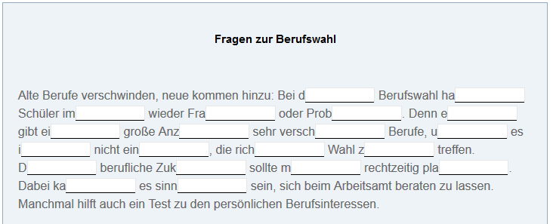
Borse di studio
onDaF/onSET
www.onset.de
pismeni online ispit
jezični nivo: A2 - C1
trajanje: 40 min.
za nivo A1 → „DAAD-Sprachzeugnis“
Lektori DAAD-a mogu ponuditi onDaF/onSET te
DAAD-Sprachzeugnis
→ Sveučilište Zadar / SK – soba 135, daad.dalmatien@gmail.com
Notes:
20

Slide 21

Putevi u Njemačku - DAAD-stipendija
  Ima li pitanja ?
Notes:
Hier muss nicht ins Detail gegangen werden. Am besten bittet ihr die Profs, euch nach der Veranstaltung darüber zu unterhalten oder eine kurze Mail zu schreiben, damit ihr ihnen detailliertere Infos zukommen lassen könnt.

Slide 22
…hvala na pozornosti
…i vidimo se
u Njemačkoj!
Notes:
22

Slide 23

Doktorandi, postdoc i senior researcher
Leibniz – DAAD Research Fellowships
boravak znastvenog istraživanja na institutu Leibnitz
aeronautics, space, transportation, energy
u trajanju od 6 do 36 mjeseci
1500 € - 2300 € mjesečno
Aktualni natječaj: https://www.daad.de/deutschland/stipendium/datenbank/de/15371-dlr-daad-research-fellowships-current-offers/
Notes:
(Die grau gesetzten Stipendienprogramme müssen nicht mehr gesondert erklärt werden)

